Slide 1
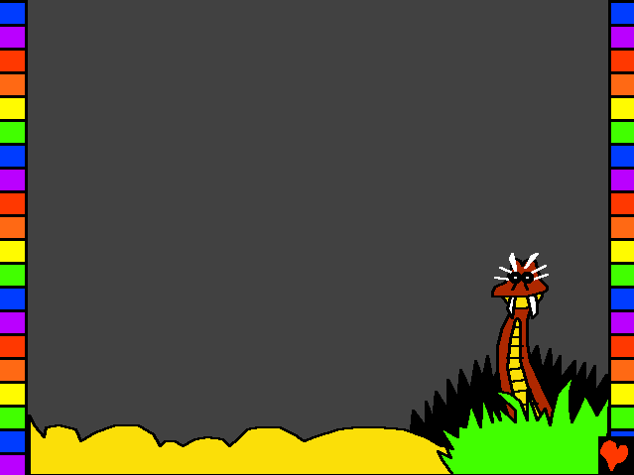
Începutul trist al omului, izgonirea din Paradis

Slide 2
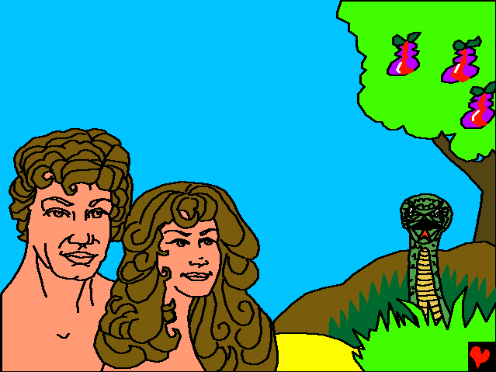
Dumnezeu a făcut toate lucrurile! Când Dumnezeu a făcut primul om, pe Adam, l-a pus să locuiască într-o grădină, grădina Edenului, împreună cu soţia sa Eva. Ei au fost perfect
fericiţi, ascultându-L pe Dumnezeu şi bucurându-se de
prezenţa Lui până într-o zi...

Slide 3
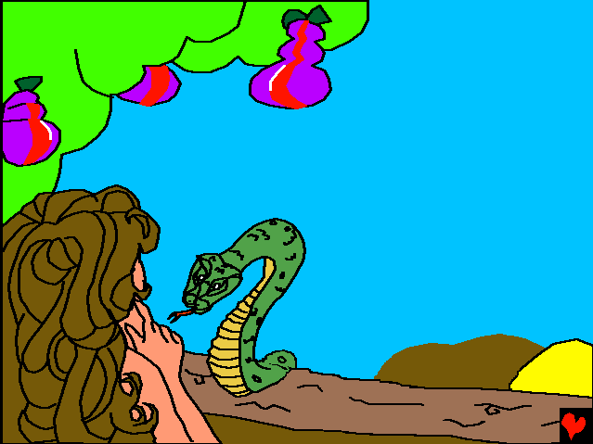
„Oare a zis Dumnezeu cu
adevărat: Să nu mâncaţi din toţi pomii
din grădină?" o întrebase vicleanul șarpe pe Eva. Ea a răspuns: Putem mânca orice
fruct dar.. „despre rodul pomului din
mijlocul grădinii, Dumnezeu a zis: „Să nu mâncaţi din el şi nici să
nu vă atingeţi de el, ca să nu muriţi."

Slide 4
„Hotărât, că nu veţi muri!"
Răspunde vicleanul
şarpe încrezător! “Veţi fi ca Dumnezeu." Şi Eva a acceptat să ia din acel rod al pomului interzis. A
ascultat de vicleanul şarpe şi a mâncat
fructul.

Slide 5
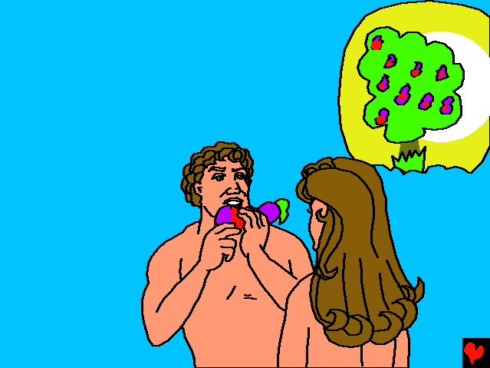
După neascultarea Evei faţă de Dumnezeu, ea a îndrumat pe Adam să mănânce şi el din fruct. Adam ar fi trebuit să spună: „Nu! Nu voi nesocoti porunca lui Dumnezeu!"

Slide 6
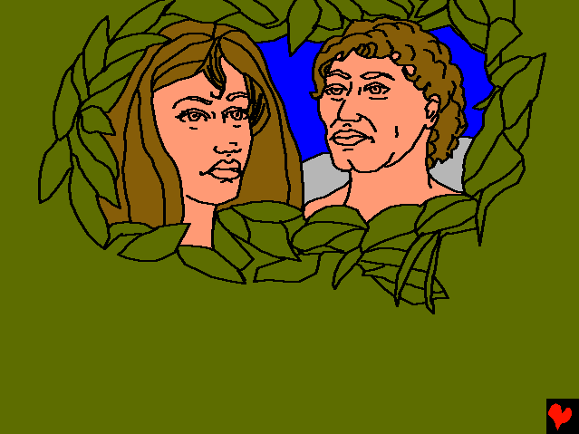
După ce Adam şi Eva au păcătuit, amândoi au descoperit că erau goi, fără haine. Şi-au făcut şorţuri din frunze de smochin, s-au acoperit cu ele şi s-au ascuns de prezenţa lui Dumnezeu, în tufişuri.

Slide 7
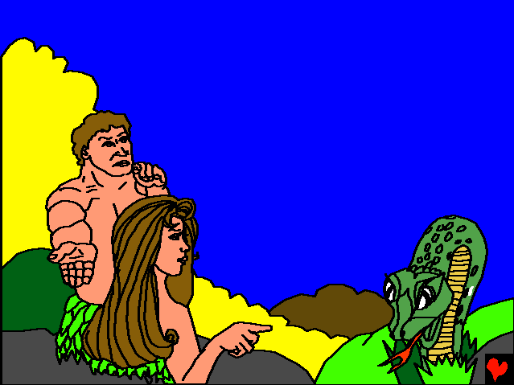
În răcoarea dimineţii, Domnul a venit în grădină. El a ştiut mai dinainte ce a făcut Adam şi Eva. Adam a dat vina pe Eva. Eva a învinuit şarpele. Dumnezeu a zis:
„Şarpele va fi blestemat, iar femeia cu dureri va naşte copii."

Slide 8

„Adame, pentru că ai păcătuit, pământul este blestemat, spini şi pălămidă să-ţi dea, şi să mănânci iarba de pe câmp. În sudoarea feţei tale să-ţi mănânci pâinea."

Slide 9
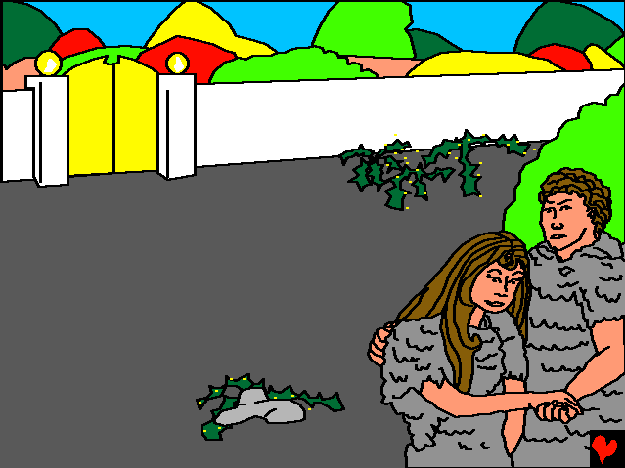
Dumnezeu la aşezat pe Adam şi pe Eva într-o grădină minunată. Dar pentru că ei au păcătuit, au fost separaţi de Dumnezeul cel veşnic.

Slide 10
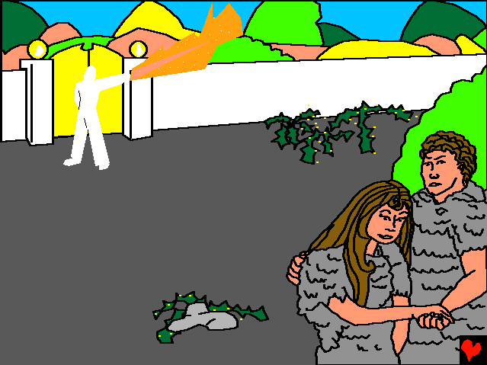
Dumnezeu a pus o sabie învăpăiată, ca să păzească drumul care duce la pomul vieţii. A făcut pentru Adam şi Eva câte o haină din piele.
De unde credeţi că a luat Dumnezeu piele
pentru haine?

Slide 11
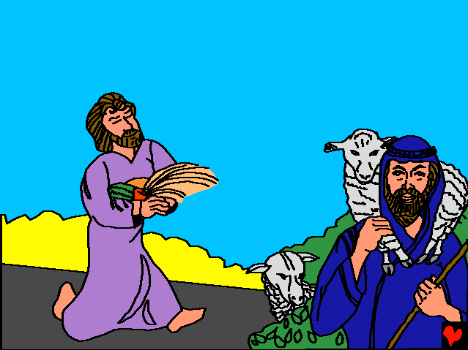
După un timp, după izgonirea lui Adam şi Eva din grădină, s-a născut primul copil al familiei. Acesta a fost Cain, care era grădinar. Al doilea copil a
fost Abel, acesta era păstor.

Slide 12
Într-o zi Cain a adus Domnului un dar din roadele pământului. Abel a adus ca dar Domnului una dintre cele mai frumoase oi ale turmei lui. Lui Dumnezeu
I-a plăcut darul lui Abel.

Slide 13
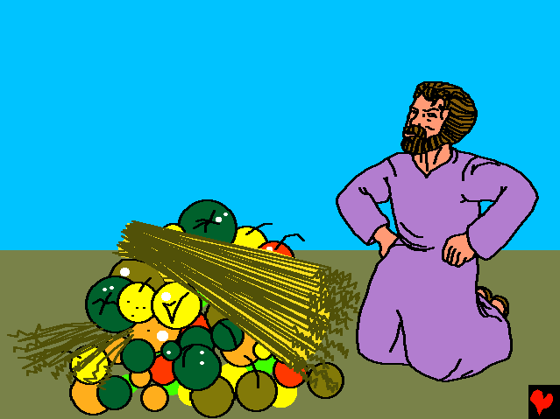
Lui Dumnezeu nu I-a plăcut darul lui Cain. Cain a devenit mânios.
Dar Dumnezeu i-a zis: „Dacă tu faci ce este bine, oare nu vei fi bine primit?"

Slide 14
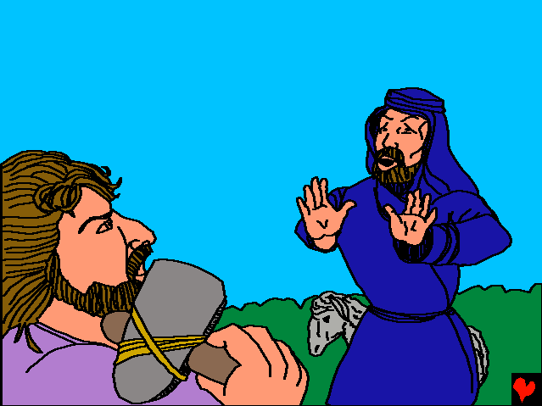
Mânia lui Cain nu a dispărut. Mai târziu, ieşind împreună cu Abel la câmp el l-a atacat şi l-a omorât!

Slide 15
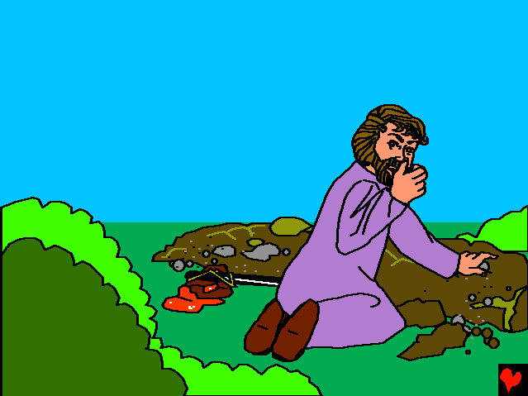
Dumnezeu l-a întrebat pe Cain: „Unde este Abel, fratele tău? " Cain a răspuns printr-o minciună: „Nu ştiu. Sunt eu păzitorul fratelui meu?" Dumnezeu
l-a pedepsit pe Cain şi l-a lăsat fără posibilitatea de a cultiva pământul.
A rămas pribeag şi fugar.

Slide 16
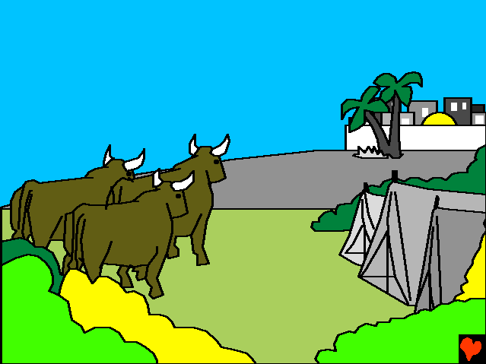
Cain a plecat departe de prezenţa Domnului. S-a căsătorit cu una dintre ficele lui Adam şi Eva, alcătuind o familie. Curând, nepoţii şi strănepoţii lui Cain au umplut oraşul
pe care îl contruiseră.

Slide 17
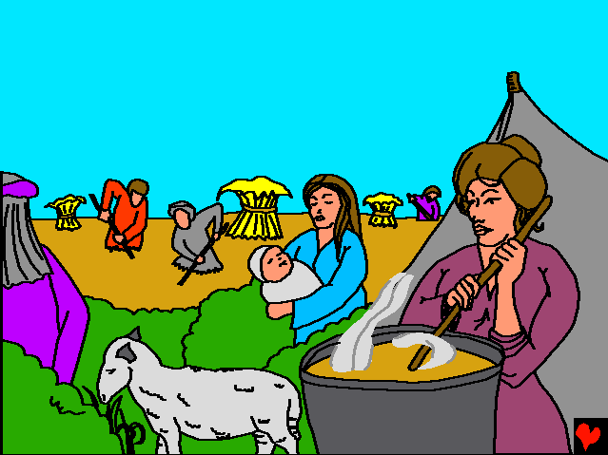
Între timp, familia lui Adam şi Evan a crescut cu repeziciune. Pe vremurile acelea oamenii trăiau mult mai mult decât în zilele noastre.

Slide 18
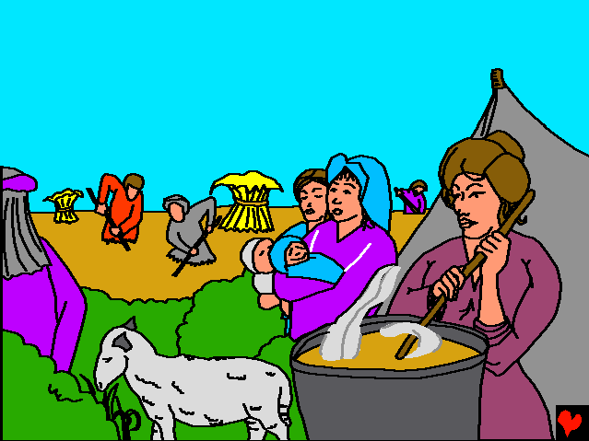
Când Eva a născut pe Set a zis:
„Dumnezeu mi-a dat o altă sămânţă în locul lui Abel pe care l-a ucis Cain." Set a fost un om cu bunătate, a avut mulţi copii şi a trăit până la vârsta de 912 ani.

Slide 19
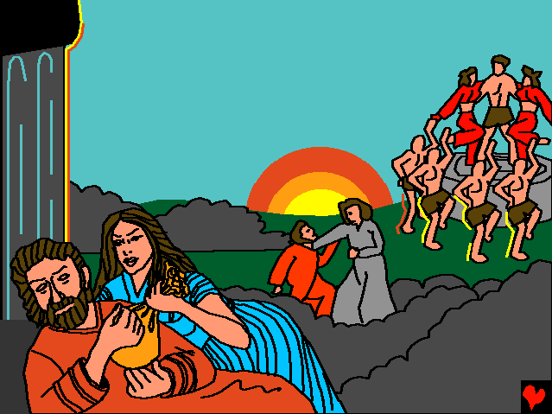
Pe pământ, oamenii au devenit din ce în ce mai răi, generaţie după generaţie.
În final, Dumnezeu a hotărât să distrugă omenirea şi. . .

Slide 20
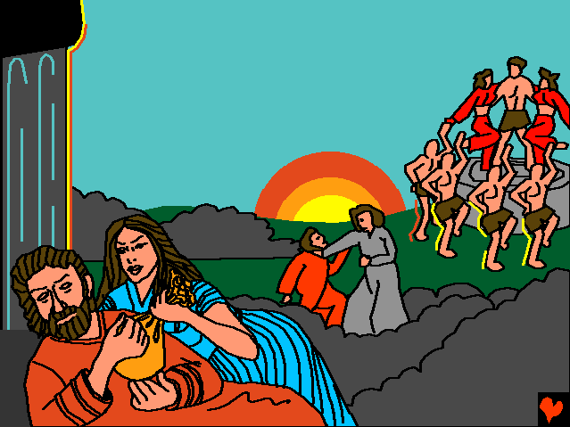
. . .toate animalele şi păsările. Lui Dumnezeu I-a părut rău că a făcut pe om. Dar,
a fost un om care a căpătat trecere înaintea Domnului..

Slide 21
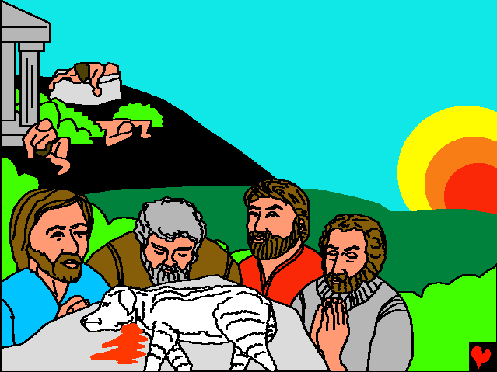
Acest om a fost Noe. Deşcendentul lui Set, Noe a fost cinstit şi fără vină. Noe umbla cu Dumnezeu.

Slide 22
El a învăţat pe cei trei fii ai lui să asculte de Dumnezeu. Dumnezeu plănuieşte să-l folosească pe Noe într-un
mod ciudat şi foarte special.

Slide 23

Sfârşit

